Slide 1
송파구 행정동별 복지 수요 분석 및 개선 방향
인구 구조와 변화 추세를 바탕으로 동별 복지시설 우선순위를 도출
송파구 행정동별 복지 수요 분석
01

Slide 2
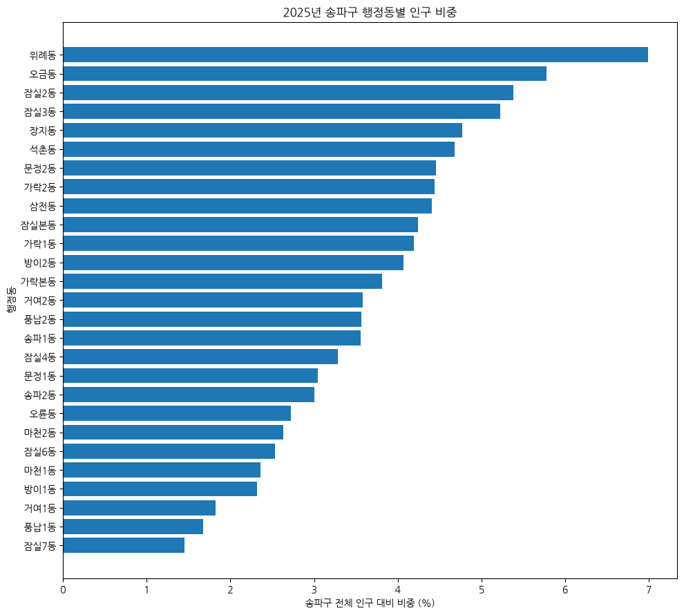
동별 인구구조 차이를 반영한 맞춤형 복지계획 필요
문제 설정
데이터 수집
데이터 분석
결론
26개 행정동은 가구 규모와 연령구조가 서로 다르다 현재 인구뿐 아니라 최근 10년간의 증감 추세도 함께 고려해야 한다 분석 목표는 동별 수요층을 구분하고 필요한 복지시설의 우선순위를 도출하는 것이다
송파구 행정동별 복지 수요 분석
02

Slide 3
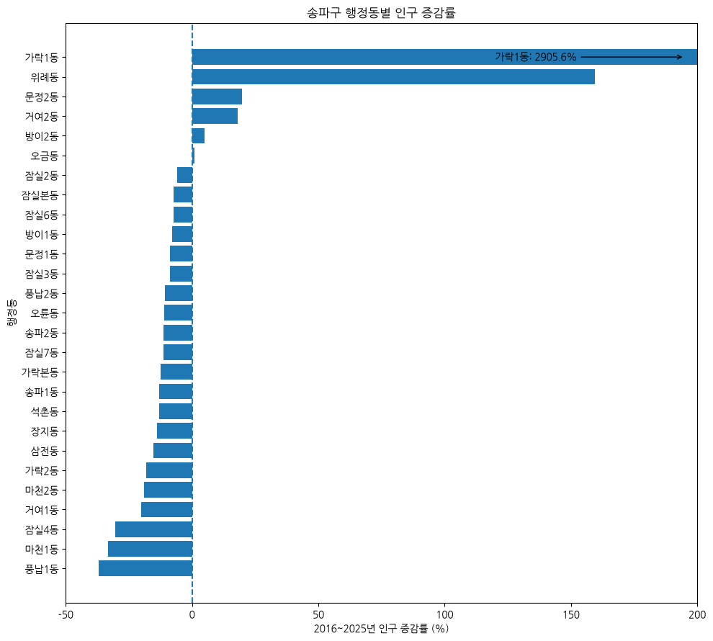
송파구 인구는 전반적으로 감소하지만 일부 동은 크게 증가
문제 설정
데이터 수집
데이터 분석
결론
26개 동 중 다수는 최근 10년간 인구가 감소했다 가락1동·위례동 등은 개발과 신규 입주의 영향으로 인구가 크게 증가했다 따라서 단순 증감률뿐 아니라 변화의 원인과 지속성도 함께 해석해야 한다
송파구 행정동별 복지 수요 분석
03

Slide 4
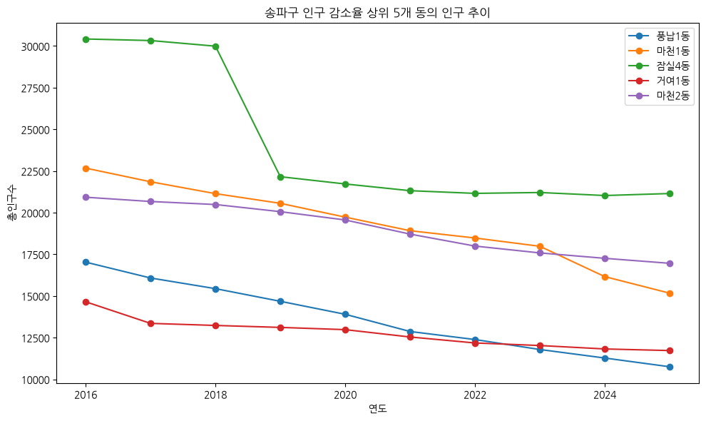
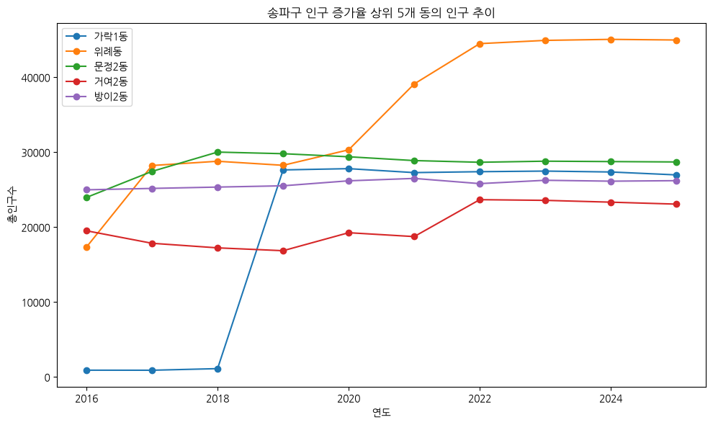
일시적 개발 효과와 장기 인구 이동의 구분
문제 설정
데이터 수집
데이터 분석
결론
급격한 변동은 재개발·대규모 입주 등 단기 요인일 가능성이 높다 완만하지만 지속적인 증감은 구조적 인구 이동으로 볼 수 있다 지속 감소 지역: 마천1·2동, 거여1동, 풍납1동 지속 증가 지역: 문정2동, 방이2동, 거여2동
송파구 행정동별 복지 수요 분석
04

Slide 5
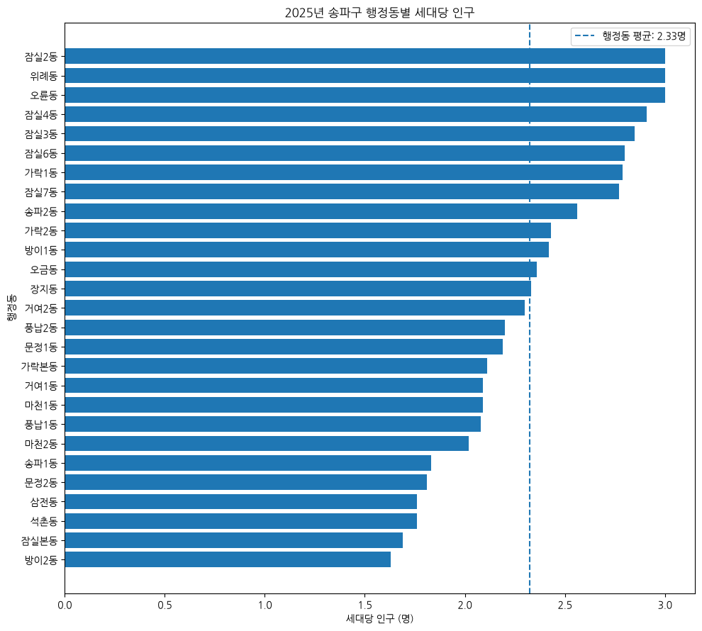
행정동별 가구 특성과 복지수요
문제 설정
데이터 수집
데이터 분석
결론
송파구 행정동의 평균 세대원 수는 2.33명이다 평균 이상 지역은 가족 단위 생활지원 수요가 높을 가능성이 있다 평균 이하 지역은 1·2인 가구 중심 서비스 수요를 함께 살펴야 한다 연령구조 지표와 결합해 필요한 시설 유형을 판단한다
송파구 행정동별 복지 수요 분석
05

Slide 6
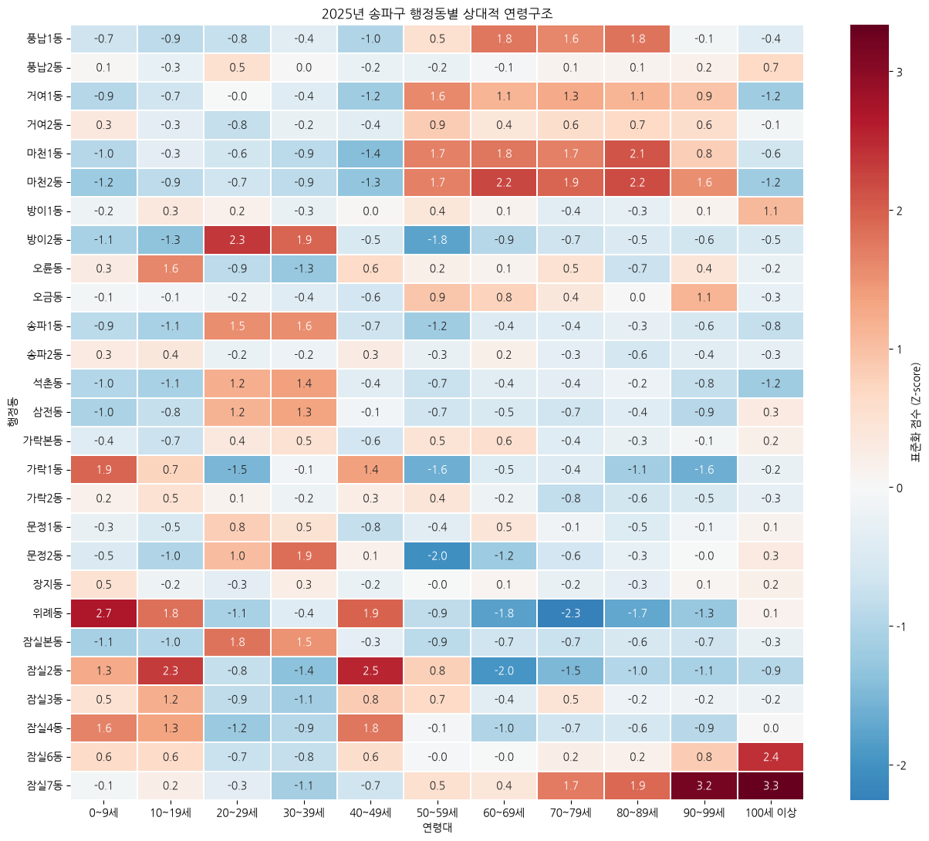
절대 인구보다 ‘상대적 연령 편중’이 시설 수요를 더 잘 설명한다
문제 설정
데이터 수집
데이터 분석
결론
연령대별 인구 비율을 행정동 간 동일한 기준으로 비교하기 위해 Z-score로 표준화한다 0은 송파구 평균 수준을 의미한다 +1 / -1은 평균보다 1표준편차 높거나 낮음을 의미한다 |z| ≥ 2이면 평균과 뚜렷하게 다른 연령구조로 해석한다
Z-score 표준화 식
z = (x − μ) / σ
x: 해당 동의 연령대 비율 μ: 송파구 평균 σ: 표준편차
송파구 행정동별 복지 수요 분석
06

Slide 7
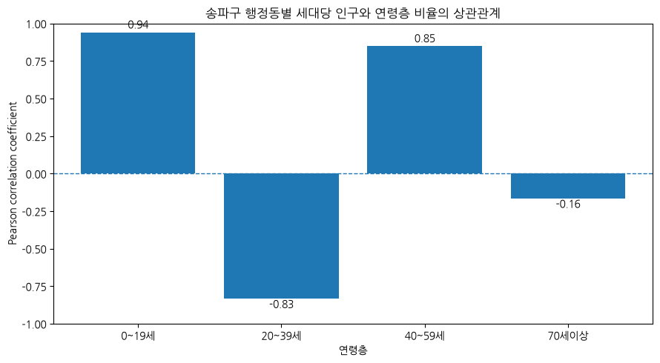
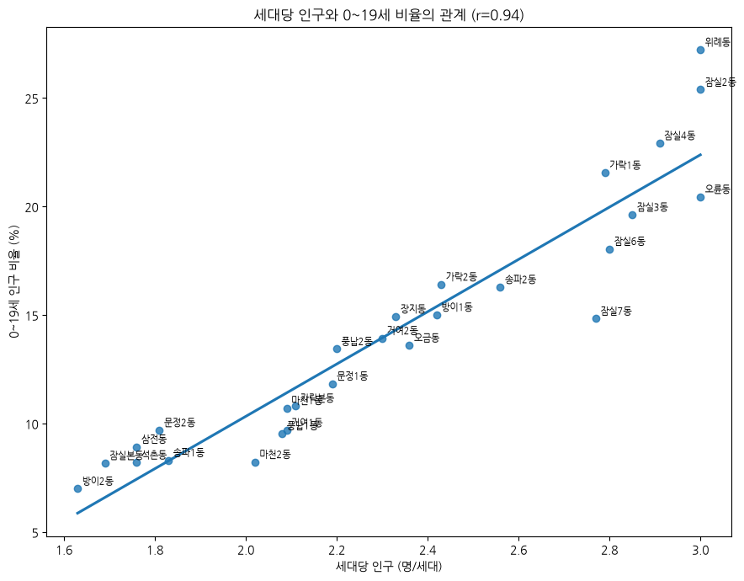
가구 규모와 연령대의 상관관계
문제 설정
데이터 수집
데이터 분석
결론
0~19세 비율은 세대원 수와 강한 양의 상관관계(r=0.94)를 보인다 20~39세 비율은 강한 음의 상관관계(r=-0.83)로, 청년층의 소가구 성향이 뚜렷하다 40~59세 비율은 양의 상관관계(r=0.85)로, 학령기 가족의 가구 규모가 상대적으로 크다 따라서 세대당 인구는 청년 소가구와 학령기 가족을 구분하는 핵심 지표로 활용할 수 있다
송파구 행정동별 복지 수요 분석
07

Slide 8
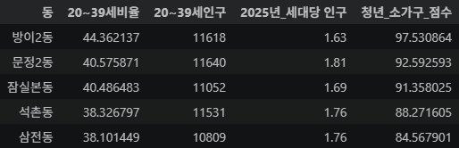
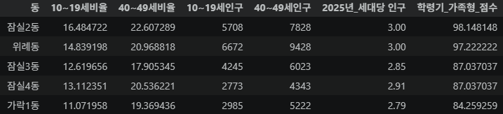
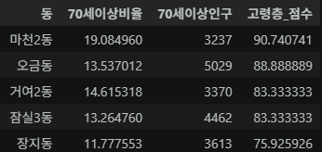
문제 설정
데이터 수집
데이터 분석
결론
복지 수요를 청년·학령기 가족·고령층 세 유형으로 구분했다
청년 소가구 20~39세 비율·인구 규모·낮은 세대당 인구
취업상담 및 커뮤니티 시설, 공유오피스 등
학령기 가족 10~19세와 40~49세 비율·관련 인구 규모·높은 세대당 인구 방과후 돌봄센터, 청소년 학습 지원센터 등
고령층 70세 이상 비율·실제 인구 규모 노인복지관, 재가노인복지시설 등
세 유형별 지표를 결합해 행정동의 상대적 복지 수요를 비교한다
송파구 행정동별 복지 수요 분석
08

Slide 9
문제 설정
데이터 수집
데이터 분석
결론
모든 지표를 백분위로 변환해 동일 가중치로 합산했다
1 백분위 변환 27개 행정동 내 순위를 0~100점으로 변환
2 척도 통일 비율·인구·세대원 수를 동일 척도로 비교
3 동일 가중치 별도 근거가 없어 지표별 점수를 단순 평균
4 수요 해석 점수가 높을수록 잠재 수요가 상대적으로 높은 지역
수요 유형별 산식
청년 소가구
학령기 가족
고령층
20~39세 비율 + 20~39세 인구 + 낮은 세대당 인구
10~19세 비율 + 40~49세 비율 + 관련 인구 + 높은 세대당 인구
70세 이상 비율 + 70세 이상 실제 인구
송파구 행정동별 복지 수요 분석
09

Slide 10
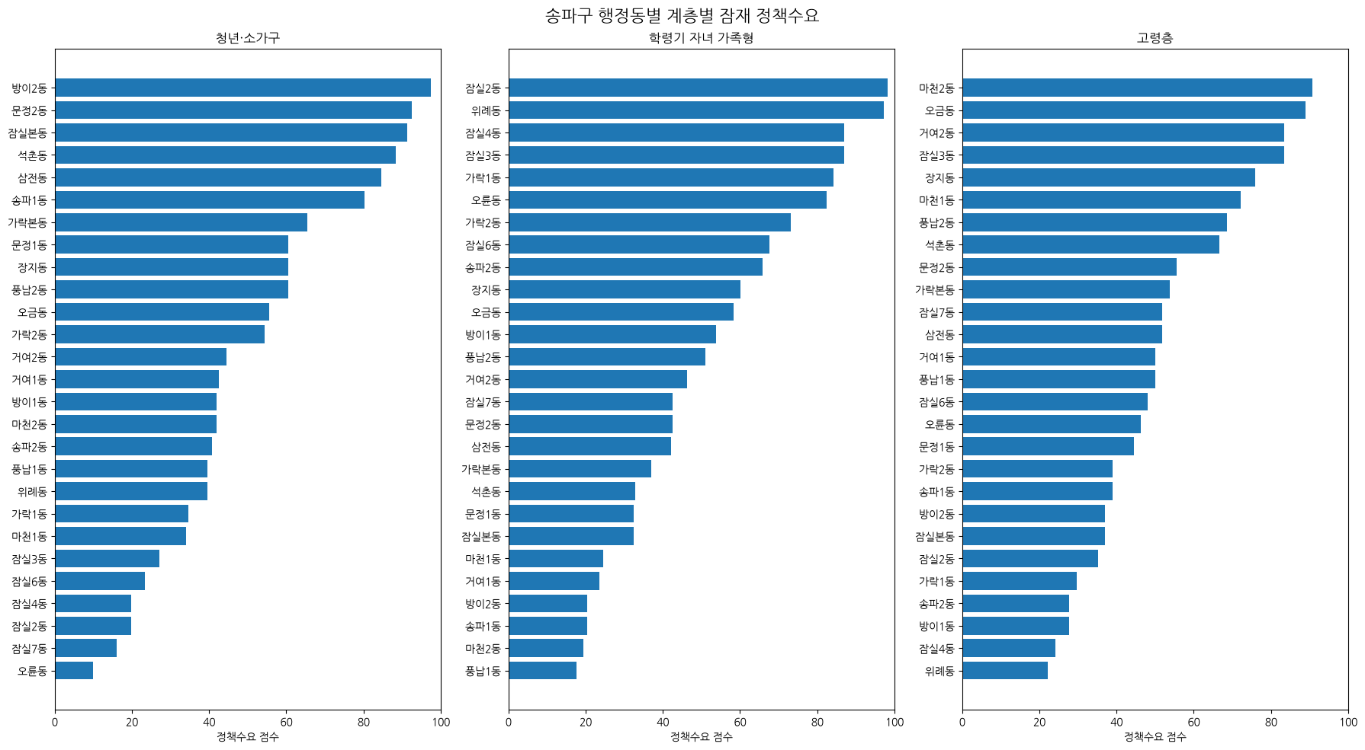
수요 유형별 우선 지역이 뚜렷하게 구분된다
문제 설정
데이터 수집
데이터 분석
결론
청년 소가구: 방이2동, 문정2동, 잠실본동 학령기 가족: 잠실2동, 위례동, 잠실4동 고령층: 마천2동, 오금동, 거여2동
송파구 행정동별 복지 수요 분석
10

Slide 11
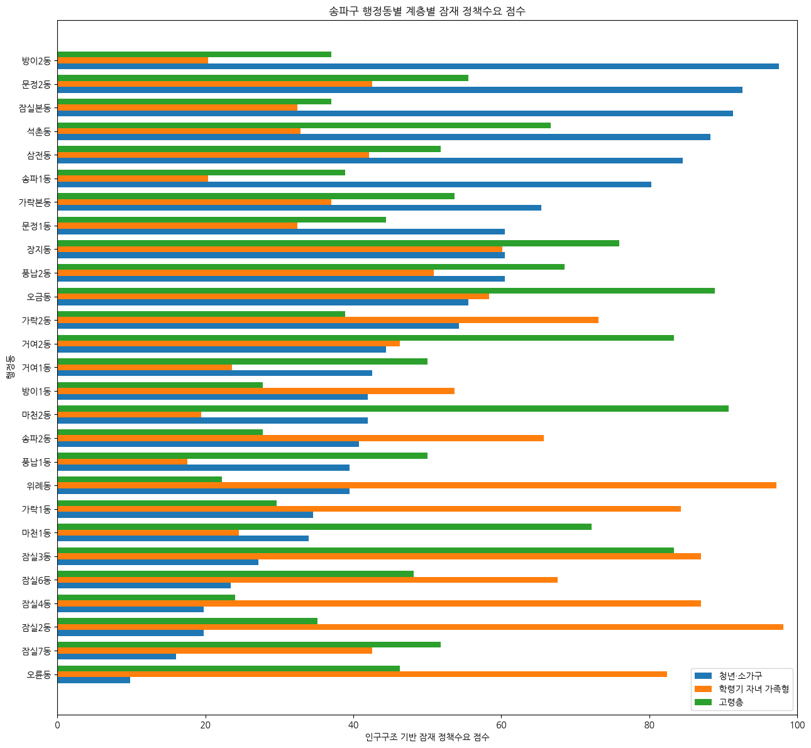
복합 수요 지역에는 단일 시설보다 통합형 복지 거점이 적합하다
문제 설정
데이터 수집
데이터 분석
결론
장지동·풍납2동은 세 유형의 수요가 고르게 나타나는 종합 지원 후보지다 잠실3동은 학령기 가족과 고령층 수요가 동시에 높다 단일 유형 상위 지역은 특화시설, 복합 수요 지역은 통합형 거점이 적합하다 최종 우선순위는 기존 시설 공급량과 접근성을 함께 고려해 확정해야 한다
송파구 행정동별 복지 수요 분석
11

Slide 12
기존 시설 공급량을 결합해 투자 우선순위를 확정
문제 설정
데이터 수집
데이터 분석
결론
현재까지
행정동별 인구, 연령, 가구 구조를 기반으로 잠재 복지수요 점수를 산출
청년소가구 / 학령기 가족 / 고령층 유형별 우선지역을 도출
향후 추가 분석
행정동별 복지시설 수와 시설 유형 데이터를 추가 수집
면적당 시설 수, 대상인구당 시설 수를 통해 현재 복지 인프라 수준을 정량화
잠재 수요 점수와 시설 공급 수준을 비교해 수요-공급 Gap 산출
산출된 결과를 바탕으로 시설 투자 우선순위를 제안
송파구 행정동별 복지 수요 분석
12

